Slide 1
МБДОУ «Детский сад№10 «Ласточка»
Интерактивная игра
«Помоги Мияу и Акбай убраться
в комнате»
Интерактив уен
«Акбай белән Мияуга булыш»
Авторы: Ахметова Гулия Гумеровна
Аникина Светлана Александровна

Slide 2
Творческие компьютерные игры, при которых стимулируются когнитивные и коммуникативные способности ребёнка, необходимых в общении с носителями языка. Свойства этих игр способствуют развитию любознательности и пытливости ума по отношению к татарскому языку. Работа с компьютером способствует значительному повышению интереса к игре, дает возможность регулировки учебных задач по степени трудности, и позволяет стимулировать детей за счет предоставления возможности поощрения правильных решений. Помимо этого, компьютер позволяет полностью устранить одну из важнейших проблем — неуспех, который является причиной негативного отношения к учебе и обусловливается непониманием материала или наличием пробела в знаниях

Slide 3
Цель игры:
Закрепить умение находить предмет по описанию и повторить речевой образец
Задачи:
Развитие логического мышления и закрепление слов по изученным темам. — Развитие слухового внимания. Активизация лексики. — Закрепление и расширение словарного запаса по изучаемой теме. Тренировка дошкольников в употреблении лексики в ситуациях.
Развивать монологическую и диалогическую речь на двух государственных языках.
Воспитывать внимательность, умение точно следовать инструкции; целеустремленность.

Slide 4
Правила игры
Необходимо навести курсор на предмет и нажать правой кнопкой мыши,
далее последует речевой образец, который необходимо повторить.
Игра считается законченной когда все предметы окажутся на своих местах

Slide 5
Дети , а у нас беспорядок.
Кто же здесь играл. Кем уйнаган?
Поможем Мияу и Акбай убраться в комнате
Балалар, булышабыз?.
-Сары машина шкафта
-Яшел туп шкафта
Матур курчак шкафта
Зур аю шкафта
Зәнгәр чалбар шкафта
Кызыл кулмәк шкафта
Кызыл чынаяк өстәлдә
Кызыл тәлинкә өстәлдә
Теперь у нас порядок.
Молодцы. Әфәрин

Slide 6


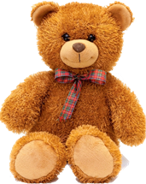

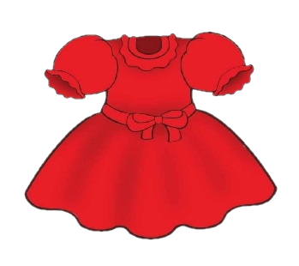
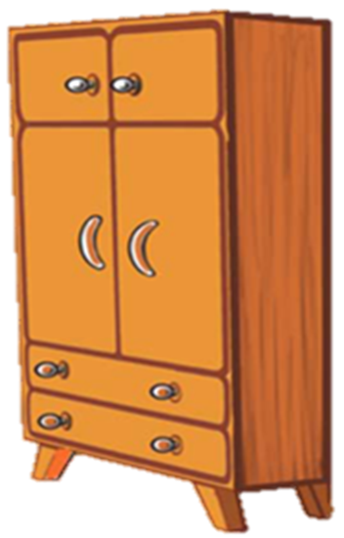

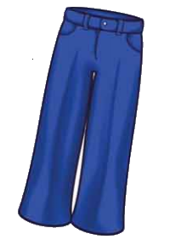

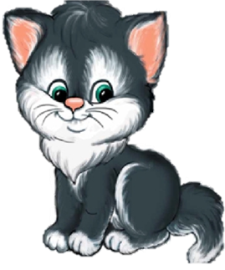
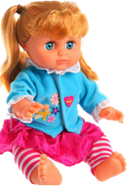
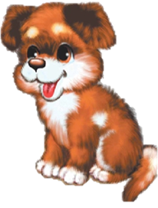

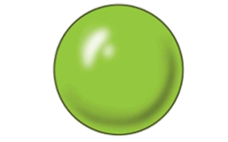


Slide 7
ӘФӘРИН!!!
МОЛОДЦЫ!!!

